Slide 1

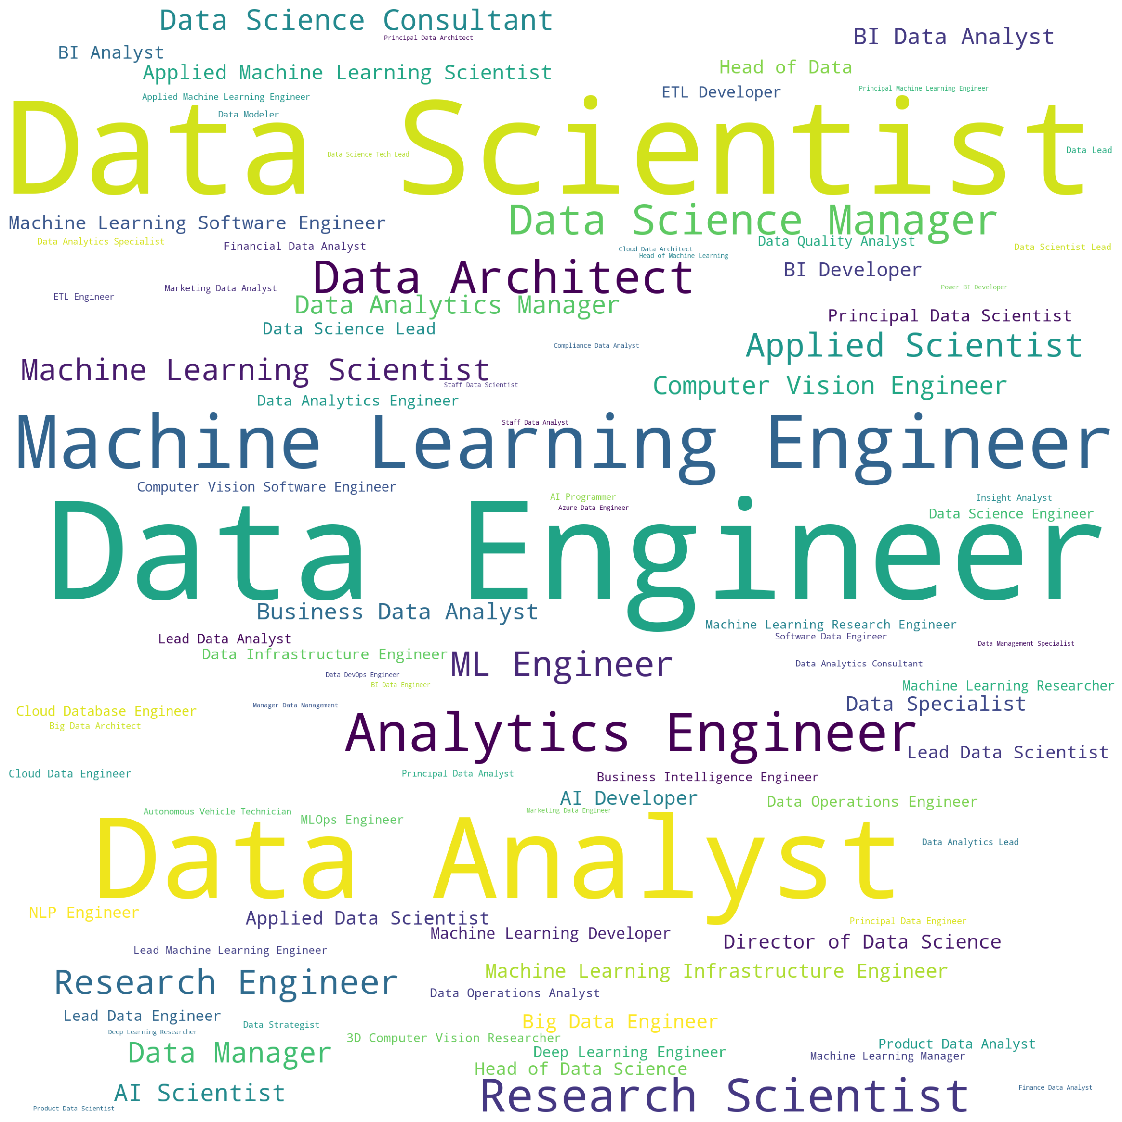
SQL Project
Анализ влияния внешних и внутренних факторов
на уровень заработной платы в
Data-профессиях
Varlamov Nikita

Slide 2
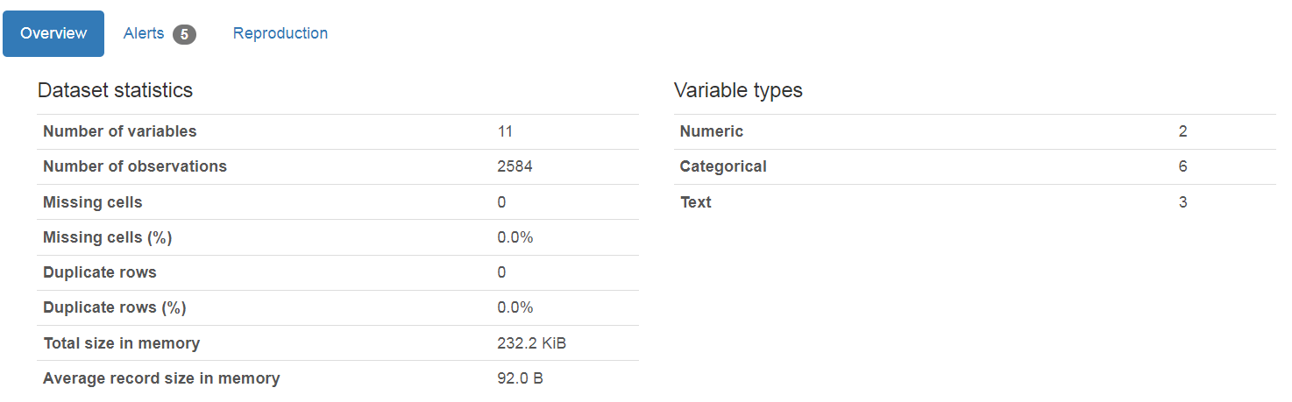
DATASET
Data Science Salaries 2023
Для анализа данных был взят датасет с сайта Kaggle.com, содержащий информацию о заработной плате в различных областях Data-профессий на 2023 год.
Набор данных о зарплатах в сфере Data Science содержит 11 столбцов:
- work_year: год выплаты зарплаты;
- experience_level: уровень опыта работы на должности в течение года;
- employment_type: тип занятости на соответствующей должности;
- job_title: наименование должность;
- salary: общая сумма выплаченной заработной платы за год;
- salary_currency: валюта выплачиваемой зарплаты в виде кода валюты ISO 4217;
- salaryinusd: заработная плата в долларах США;
- employee_residence: основная страна проживания сотрудника в течение рабочего года в виде кода страны ISO 3166;
- remote_ratio: общий объем работы, выполненной удаленно;
- company_location: страна головного офиса или филиала работодателя;
- company_size: среднее количество людей, работавших в компании в течение года.
2

Slide 3
ЦЕЛЬ
Определение влияния внешних и внутренних факторов
на уровень заработной платы в Data-профессиях
.01
.03
.05
Общий анализ
Формат занятости
Корреляция
Определение состава выборки, процентных соотношений групп датасета
Определение изменений в соотношении формата занятости (удаленной работы)
Определение статистической взаимосвязи
.02
.04
Изменение з/п
Анализ заработной платы
Анализ изменения заработной платы г/г, определение средней зарплаты по Data-профессиям
Выявление зависимости заработной платы от различных факторов

Slide 4
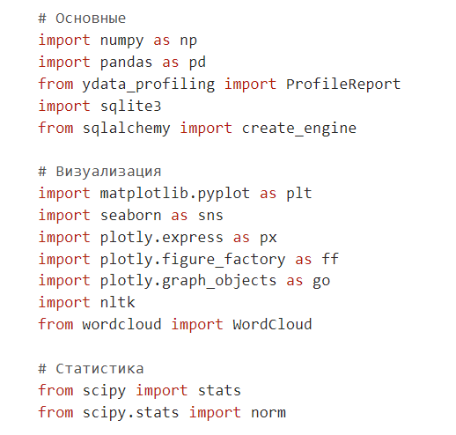
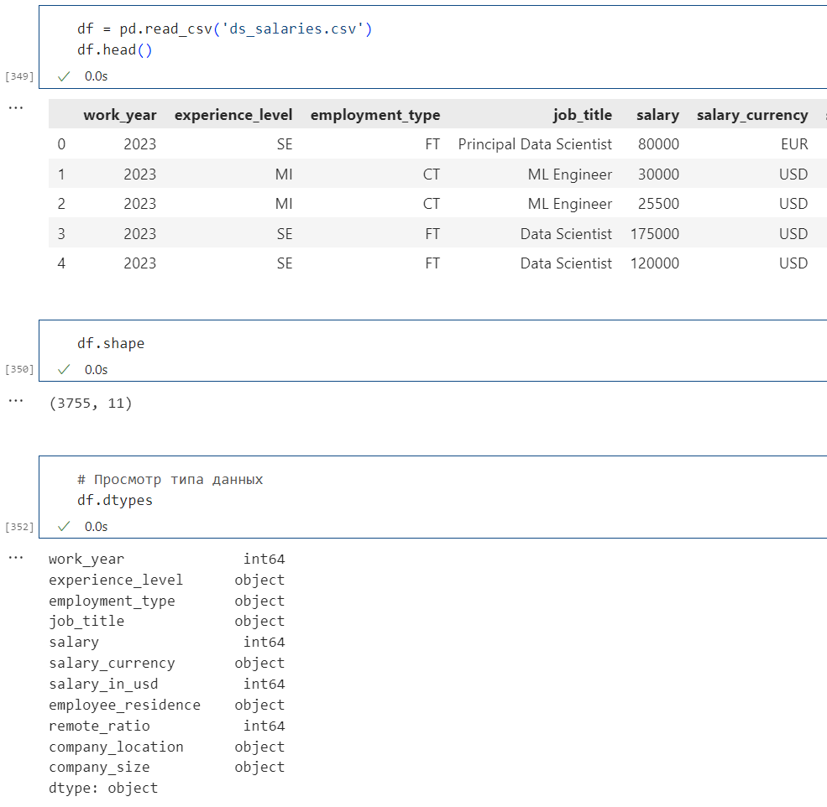
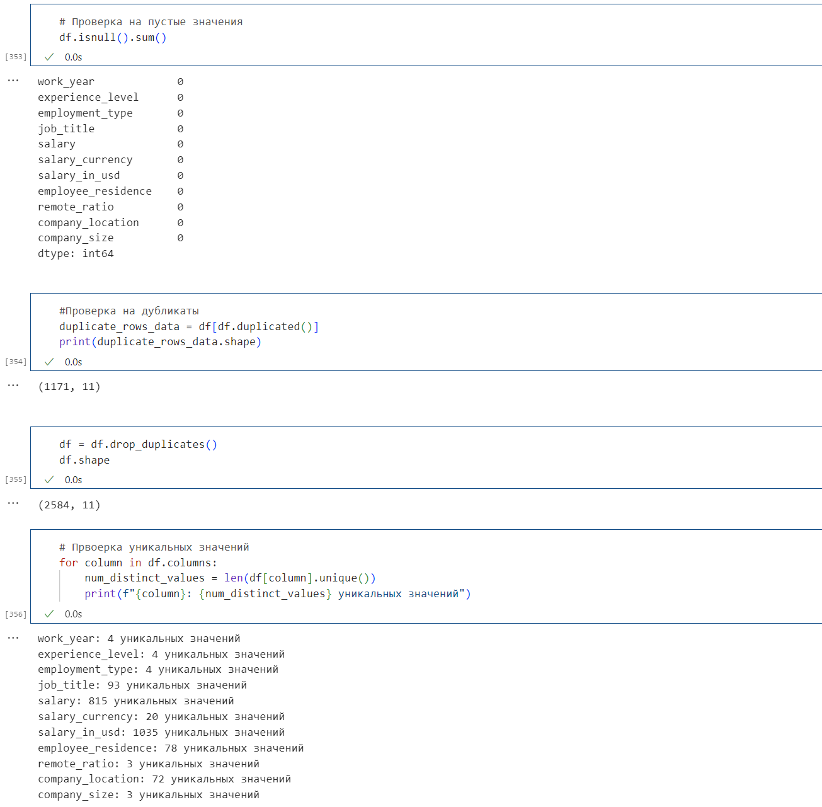
ПРЕДОБРАБОТКА ДАННЫХ
Python
Библиотеки
Формирование dataframe
Null и дубликаты
Для работы с данными в основном использовался функционал pandas. Подключение к БД через sqlite3.
Визуализация данных: matplotlib, seaborn, wordcloud.
Статистика: scipy.
Формирование датафрейм из формата csv.
Просмотр вида табличных данных, определение формы таблицы и типа данных.
Проверка данных на пустые значения и дубликаты. Пустых значений не выявлено, дубликаты строк в количестве 1171 удалены. Промежуточное значение shape 2584/11.
1
2
3

Slide 5
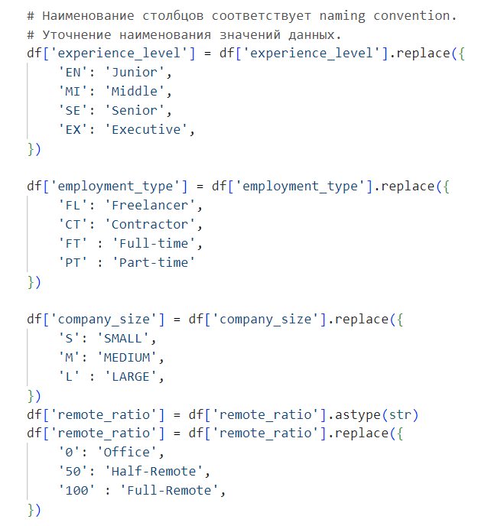
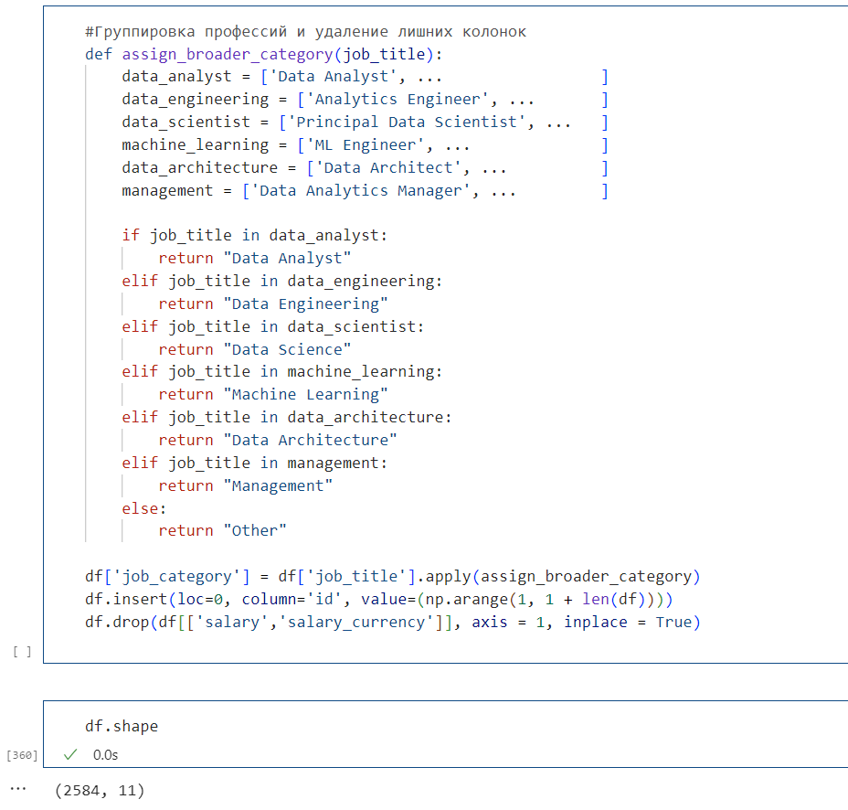
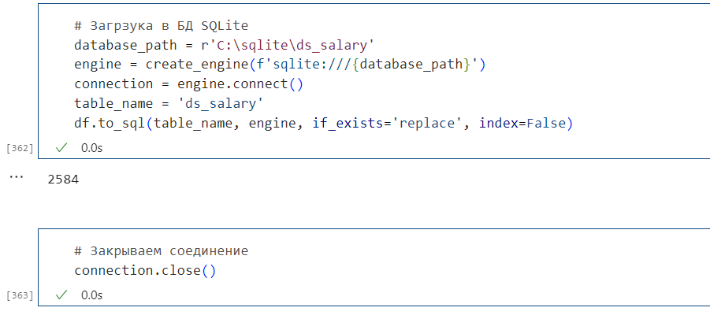
Naming convention
Добавление/удаление столбцов
Загрузка БД
Наименование столбцов таблицы соответствует Naming convention.
Однако значения данных в таблице требуют уточнения для более оперативного ориентирования в базе.
Формирование итогового вида таблицы.
Удаление данных о зарплате в местной валюте и виде валюты. Добавление колонки id, а также группировка Data-профессий по направлениям.
Итоговой значение shape 2584/11.
Загрузка таблицы в базу данных.
В качестве СУБД используем SQLite.
4
5
6

Slide 6
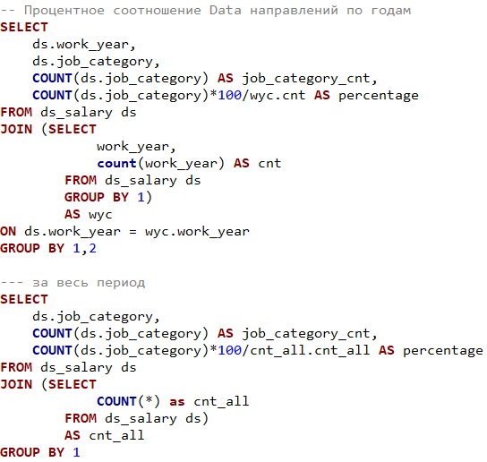
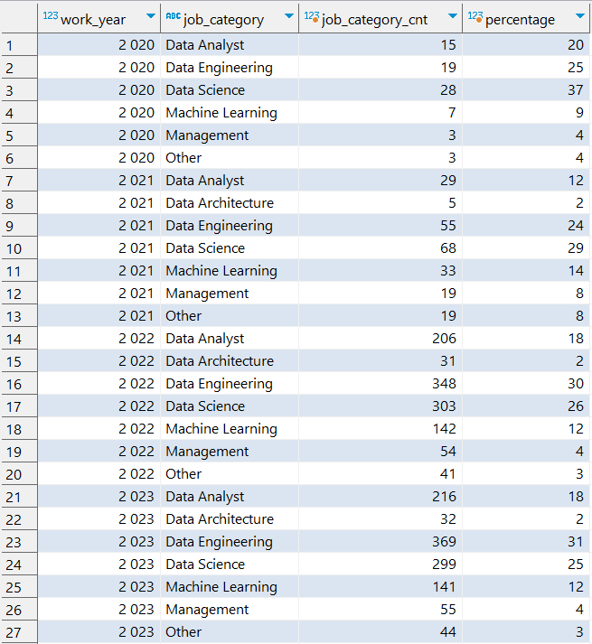
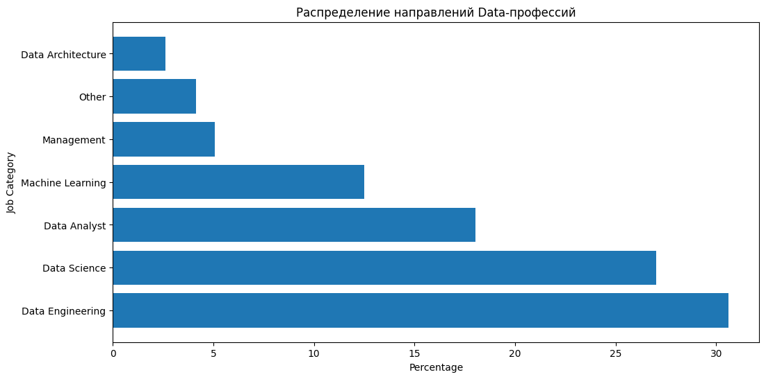
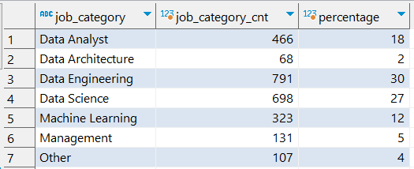
1. ОБЩИЙ АНАЛИЗ
Распределение направлений
Data-профессий

Slide 7
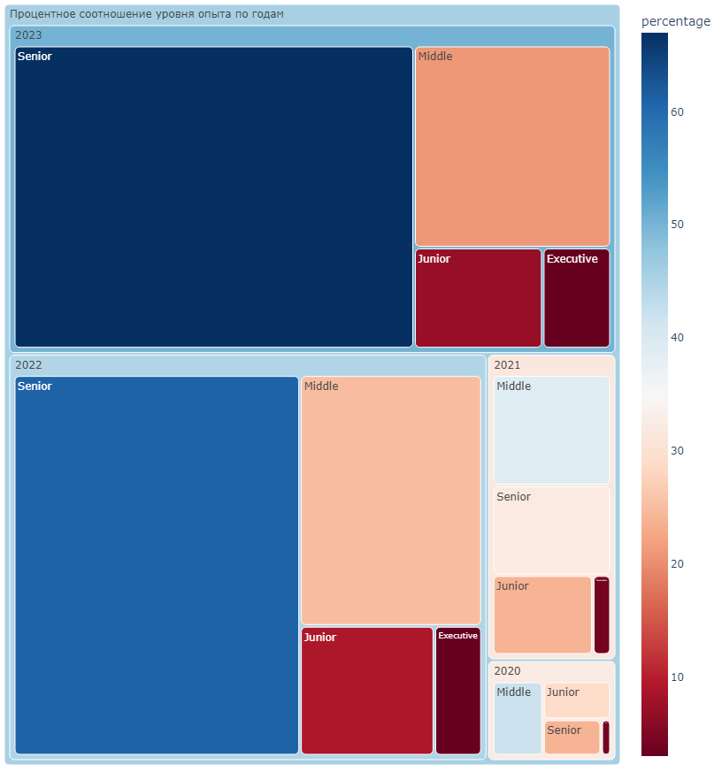
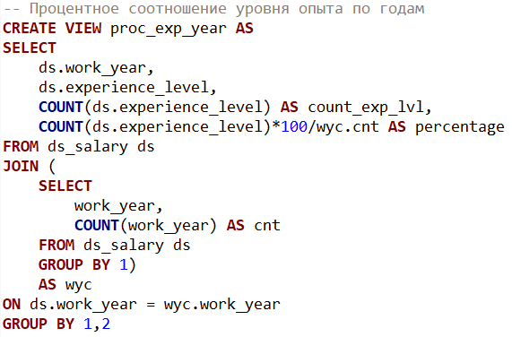
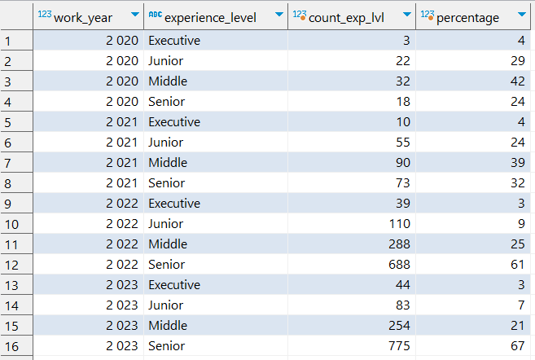
1. ОБЩИЙ АНАЛИЗ
Процентное соотношение уровня градаций специалистов

Slide 8
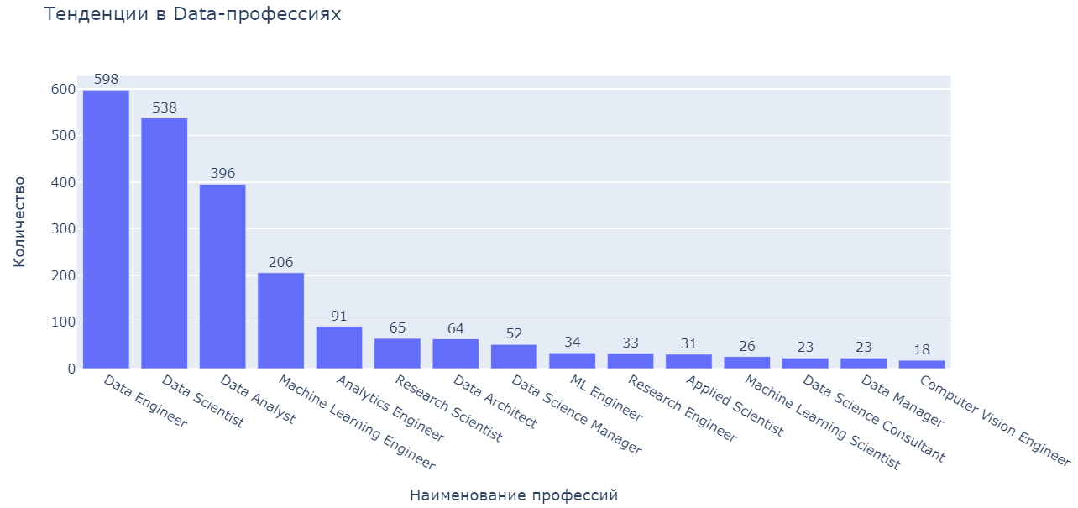
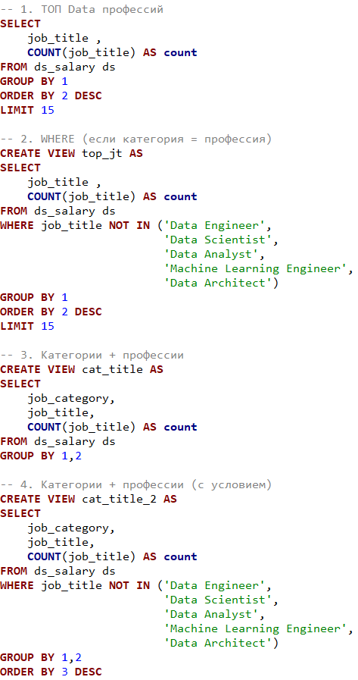
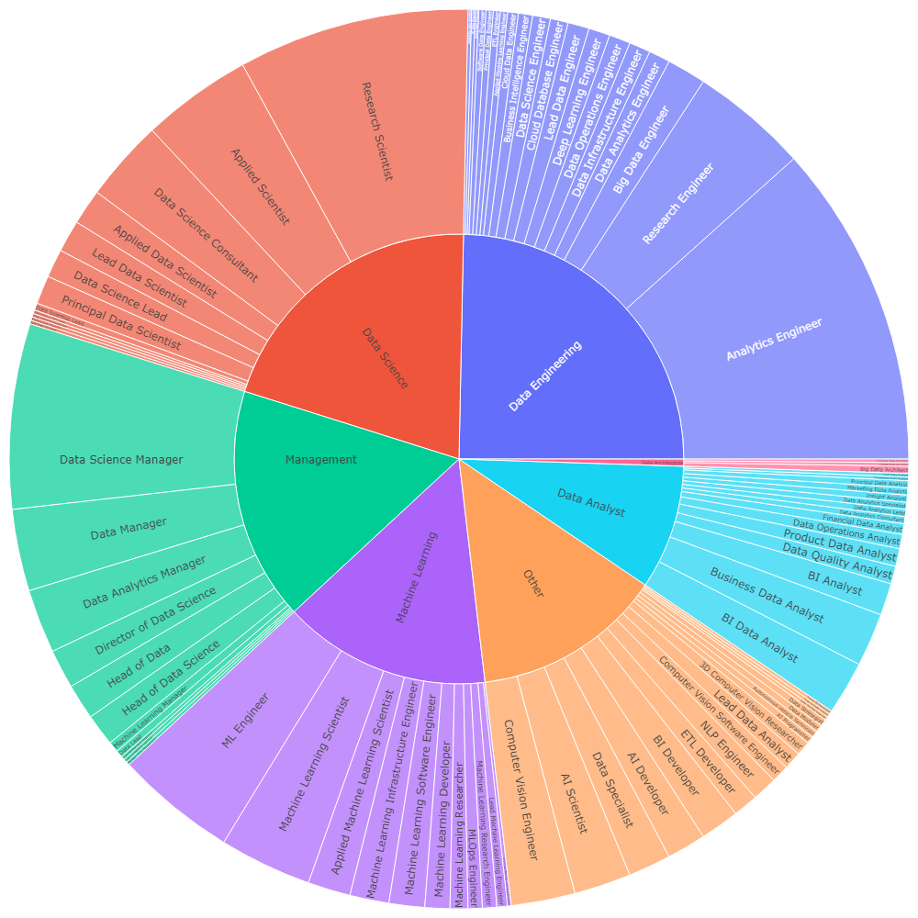
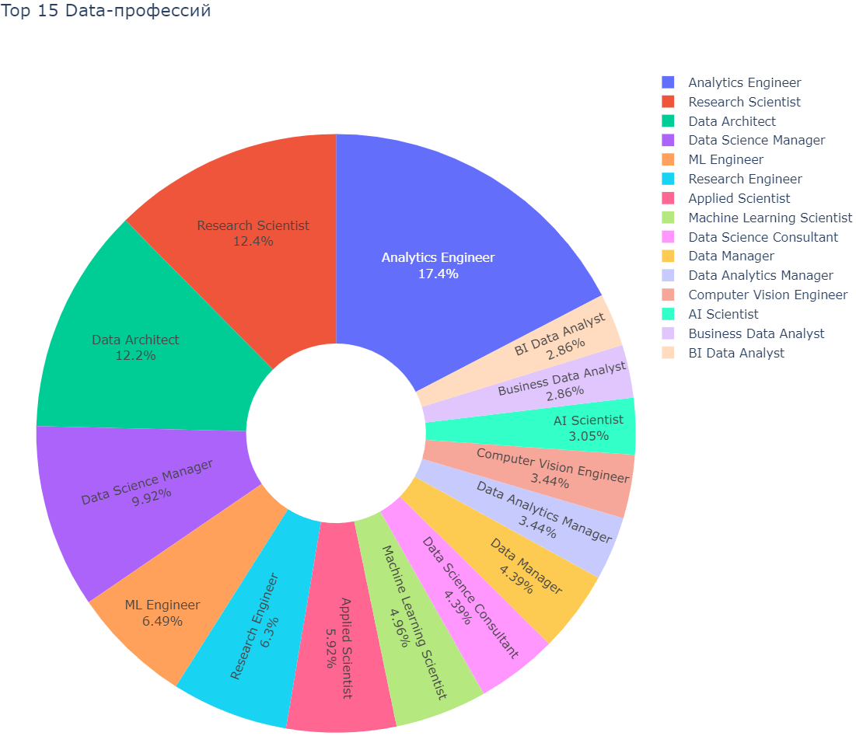
1. ОБЩИЙ АНАЛИЗ
Тенденции в
Data-профессиях

Slide 9
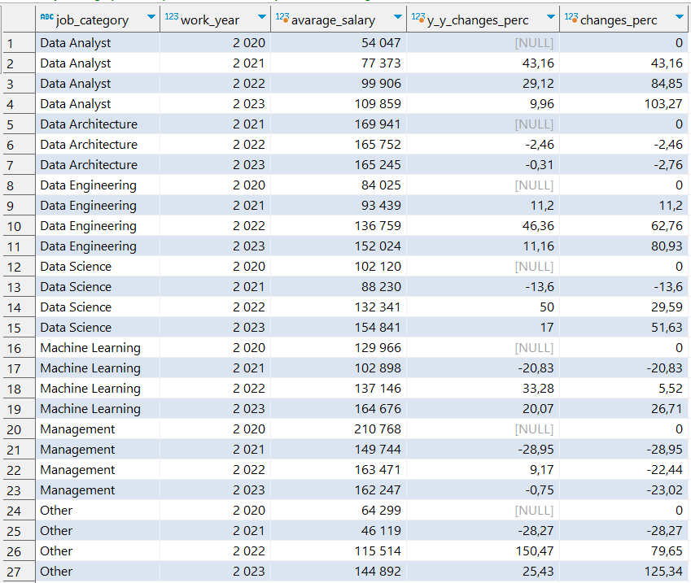
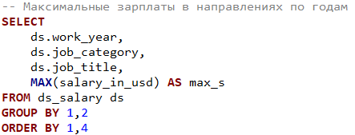
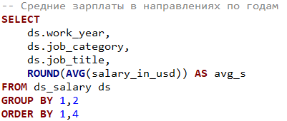
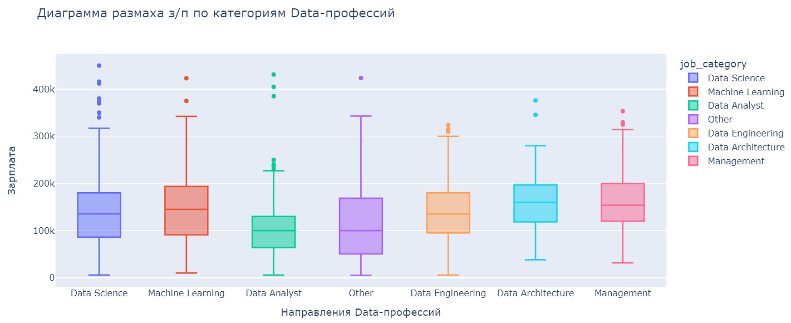
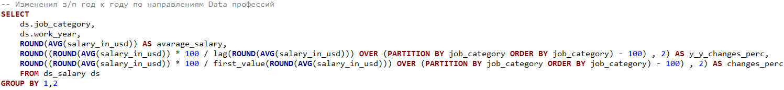
1. ОБЩИЙ АНАЛИЗ
Тенденции в
Data-профессиях
2. ИЗМЕНЕНИЕ З/П
Определение средней зарплаты по Data-профессиям. Анализ изменения з/п год к году

Slide 10
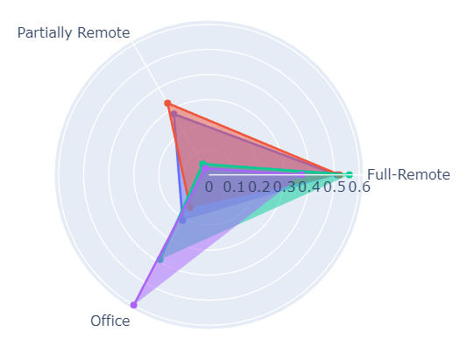
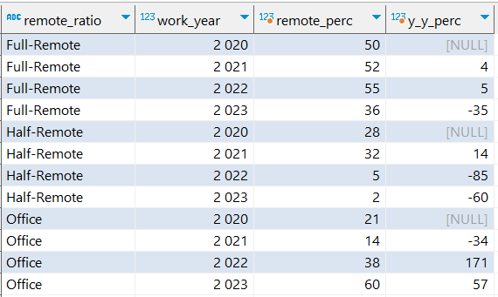
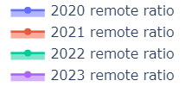
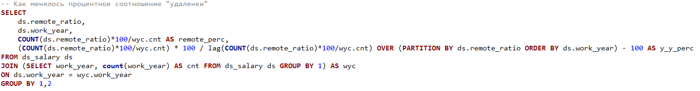
3. ФОРМАТ ЗАНЯТОСТИ
Определение изменений в соотношении формата занятости

Slide 11
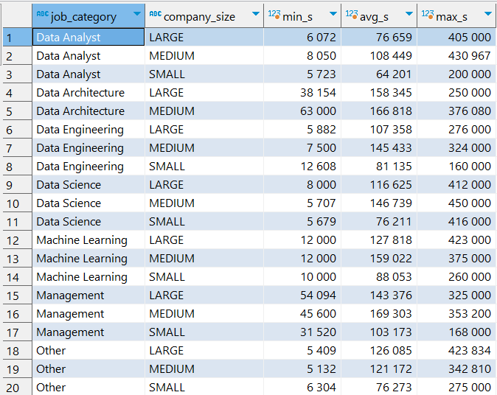
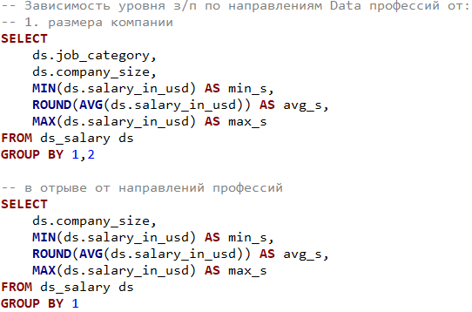
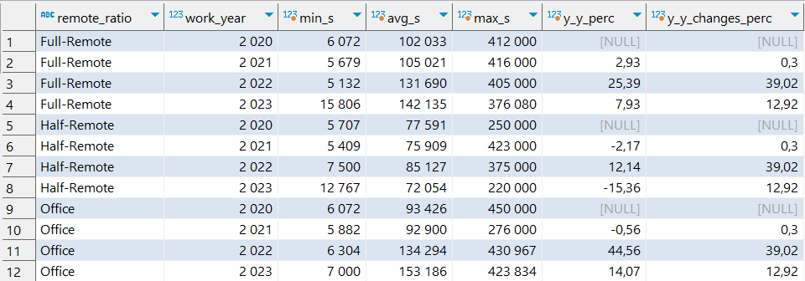
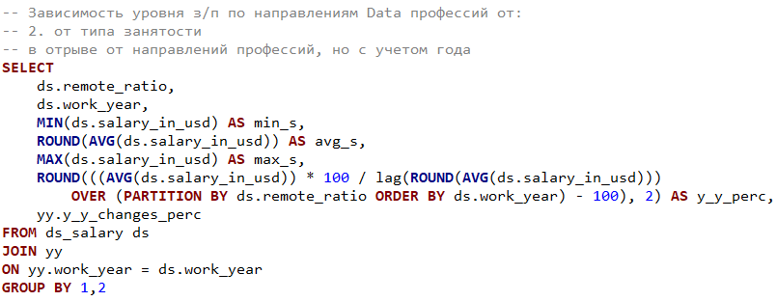
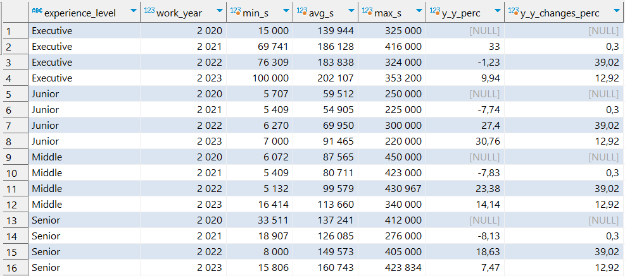
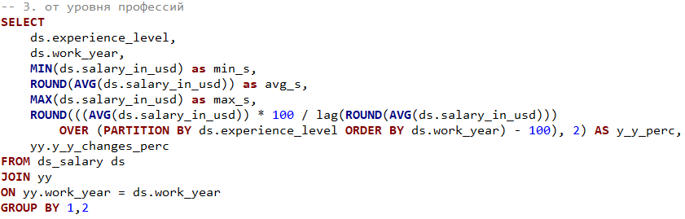
4. АНАЛИЗ З/П
Выявление зависимости заработной платы от различных факторов

Slide 12
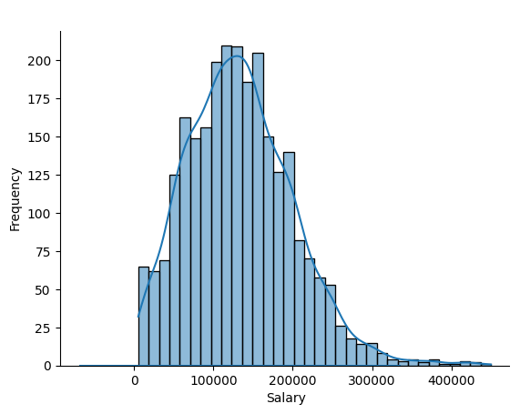
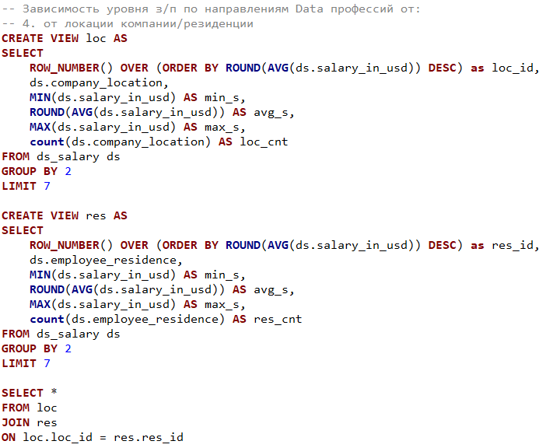
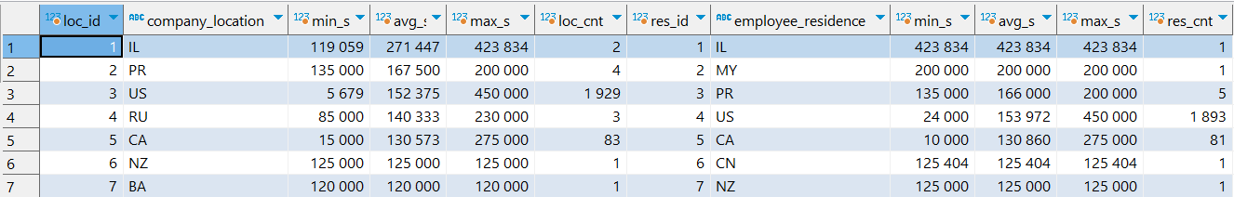
4. АНАЛИЗ З/П
Выявление зависимости заработной платы от различных факторов

Slide 13
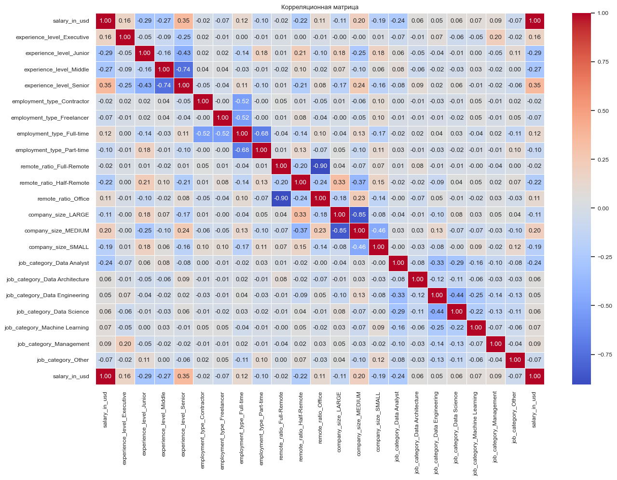
5. КОРРЕЛЯЦИЯ
Определение статистической взаимосвязи
ВЫВОДЫ
Год к году по данной выборке соотношение смещается в сторону увеличения уровня опыта.
Наиболее высокая зарплатная вилка у Менеджмента и Архитекторов данных.
Уровень удаленной формы работы стремительно уменьшается после 2021 года.
Значительный рост з/п Executive в 2021 году, на фоне снижения зарплаты у специалистов более низкого уровня. Vise versa в 2022 году.
Наиболее значительная сила корреляции с уровнем заработной платы наблюдается у уровня опыта Senior. Степень связи – умеренная.

